Slide 1
移動サービスへの道路運送法の適用
１ 考え方
道路運送法は１９５１年バスタクシー事業者を育成保護するために制定され、違法な運送行為（自家用車による有償運送）を取り締まることに力点がある。
そのためさまざまな移動手段を確保するため道路運送法を適用すべき範囲を限定的に考えるなどの必要がある。
２ 方法
・自家用有償運送の活用（運営協議会協議が必要、地域、利用者が限定）
・許可、登録が不要な移動手段の活用
３ 許可、登録不要の類型
・無償運送（ガソリン代、駐車場代、道路通行料は可）
・有償であっても運送のみではないサービス
たとえば、乗車前後の付き添い、見守り、利用調整、買物、通院、介護など身辺援助と一体のサービス
・自治体や利用者に使用権原がある車両の運転をボランティアなどに委託
運送ではないので道路運送法の規制外
その他

Slide 2
許可・登録を要しない運送で行うとき まとめ
参照: 国土交通省「高齢者の移動手段を確保するための制度・事業モデルパンフレット」 2022年3月改定版
利用者から団体が収受できるもの
団体が運転ボランティアに供与できるもの
自治体が団体や
ボランティアに支援できること
自発的な謝金や寄付
※以下の要件と併用〇
ガソリン代実費・道路通行料・有料駐車場代 (保険に係る費用は×）
付添や見守に係る人件費
①乗車前・降車後の付添・見守
②生活援助と一体の送迎（乗車中の時間も算定可）
・利用調整に係る人件費
人件費（運転役務等に係る報酬を含む）
ガソリン代実費
車両提供に係る費用（自動車保険料等）
補助金の拠出
介護予防ボランティアポイントの付与
車両の提供（リース料を含む）
維持費（自動車税、車検、駐車場代等）
自動車保険など各種保険料

Slide 3
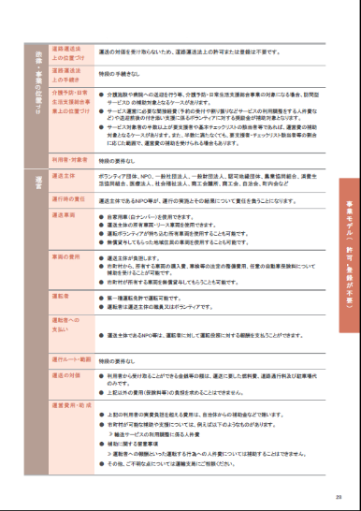
運転することへの報酬を団体が負担するのは○
自治体からの補助は？ 利用者からの受け取り方は？
参照: 国土交通省「高齢者の移動手段を確保するための制度・事業モデルパンフレット」
2022年3月改定版 p24 ほか
■国土交通省に問い合わせると・・・「運転者には報酬は一切払ってはいけない」と説明される場合がありました。しかし、雇用職員が運転することは以前から可能でした。ボランティアも職員も、組織の所属員であり、個人で活動しているわけではないため、取り扱いが統一されました。
■総合事業に基づく「ボランティア奨励金」は、運転以外の行為に対して支払われるため、運送の対価とはみなされません。
介護予防・日常生活支援総合事業上の位置づけ
運転者への支払い
運営費用・助成
参考：一般介護予防事業の「ボランティアポイント」は、ボランティア自身の介護予防が目的のため、行為に関わらず運送の対価とはみなされません。

Slide 4
道路運送法上の許可・登録を要しない運送の場合
（参考）利用者から受け取れるお金＆ボランティアに渡せるお金の関係
寄付その他の収入
自治体
補助金
団 体
利用料
利用者
団体職員やボランティアの人件費に対する補助金は可。運転者への運転行為に使途を特定した補助金は不可（利用者が払うべき運賃を立て替えて自治体が支払ったとみなされる恐れがあるため）
報酬・謝礼
・移動支援のみを行う団体の場合は、ガソリン代、および仲介手数料しか受け取れない
・家事身辺援助一体型の場合は、時間制や回数制の利用料を受け取れる（運転者への支払いOK）
運転者
団体の指示に従って活動する人。運転だけでなく前後の見守り等も実施。

